Slide 1

Ecole Nationale des Sciences de l’Informatique
Projet de conception et développement
Sujet:
Système De Navigation Autonome
Encadré par:
Dr Chadlia Jerad
Réalisé par:
Trabelsi Mohamed
Abidli Abderrahmen
Trifi Amanallah
2014/2015
Notes:
Dans le cadre de Projet de conception et développement nous allons vous présenter notre travail dont le sujet est:

Slide 2

Plan
1
Introduction
2
Spécification
3
Conception
4
Réalisation
5
Conclusion et perspectives
1
Notes:
Passant au plan :
Nous commencerons par introduire notre projet puis nous allons passé à la partie spécification on suite nous allons attaqué la conception ,la réalisation sera la partie qui suit et nous allons finir par la conclusion et les perspectives.

Slide 3
Plan
1
Introduction
2
Spécification
3
Conception
4
Réalisation
5
Conclusion et perspectives
2

Slide 4
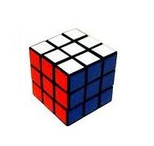
Introduction (1/3)
Les drones autonomes ou pilotés à distance sont exploités dans divers domaines :
Militaire
Météorologie
Protection civile
Etc. . . .
Les planeurs sont des aéronefs qui se caractérisent par leurs faible consommation d’énergie et leurs capacité de parcourir des grandes distances .
3
Notes:
Les zones sont fortement connectées entre eux et faiblement connectés avec les autres nœuds
tel que la sociologie ,géographie, réseau sociaux…
Dans notre projet nous nous’ intéressons sur la détection de communautés dans les réseaux sociaux tel que fb twiter …

Slide 5

Introduction (2/3) Problématique
Exploration d’un environnement
Surveillance d’un territoire
Missions
dangereuses
Comment peut-on exploiter les fonctionnalités des planeurs pour gérer ces situations à distance ?
4
Notes:
Aujourd’hui, les internautes migrent d’un réseau à un autre simplement pour l’attrait de la nouveauté. Ces réseaux nous offrent des nombreux services parmi lesquels les suggestions ……Dans ce contexte, s’intercale notre problématique .

Slide 6

Introduction (3/3) Objectif
Conception d’un système de navigation autonome
5
Notes:
Pour répondre à cette problématique ,notre objectif consiste à

Slide 7
Plan
1
Introduction
2
Spécification
3
Conception
4
Réalisation
5
Conclusion et perspectives
6
Notes:
Je cède la parole à ma collègue pour nous expliquer la partie spécification, passons donc à la partie spécification

Slide 8


Spécification (1/ 3)
Besoins fonctionnels
Exécuter des missions d’une façon autonome
Permettre le pilotage manuel
Suivre en temps réel les données du vol
Visualiser le comportement du planeur en 3D
Réaliser des Simulations virtuelles
7
Notes:
Dans notre application nous avons un seul utilisateur
Commençons par citer les besoins fonctionnels
Notre application doit permettre à l’utilisateur de:
il pourra notamment ajouter, supprimer ou modifier un sommet.
il pourra ajouter, supprimer ou modifier un arc.
L’affichage du graphe

Slide 9
Spécification (2/3)
Besoins non fonctionnels
Résistance
Rapidité
Efficacité
Ergonomie
Economie d’énergie
8
Notes:
Passons ensuite aux besoins non fonctionnels que notre application doit respecter Citons tout d’abord que
*portabilité;:L’application doit être indépendante de son environnement d’exécution.
*L’application doit assurer une rapidité de réponse en optimisant la gestion de mémoire et le temps d’accès
*d’extensibilité :L’application doit faciliter l’extensibilité grâce à une architecture simple se basant sur des modules autonomes.
*De meme elle doit fournir une interface simple et attirante pour l’utilisateur afin de faciliter l’exploitation des services offerts.
*Contrainte d’interopérabilité :L’application doit assurer l’interopérabilité en utilisant le standard ouvert Xml

Slide 10

Spécification (3/3)
Diagramme de cas d’utilisations
Les services offerts par le système
Introduire les points de départ et de destination
Choisir le mode d’autopilote
<<extend>>
Suivre le mouvement du planeur en 3D
<<extend>>
Visualiser l’évolution du système
Utilisateur
<<extend>>
Suivre les données récupérés sur la cockpit instruments
Piloter manuellement
9
Notes:
l’utilisateur demande la détection de communautés dans le graphe. l’ application récupère les données à
partir du fichier XML qui leurs est associées, elle lancera l’algorithme de détection. Puis elle fera appel à la modularité pour optimiser la qualité des communautés trouvées. Enfin, notre système affiche le nouveau graphe partitionné en
communautés

Slide 11
Plan
1
Introduction
2
Spécification
3
Conception
4
Réalisation
5
Conclusion et perspectives
10
Notes:
Je cède la parole à ma camarade Amal qui va nous présenter la partie conception

Slide 12
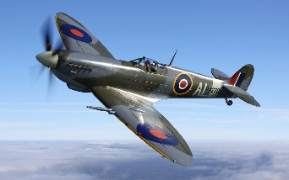
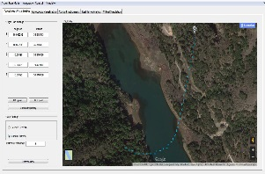
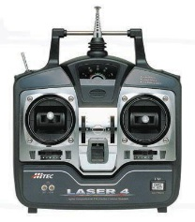
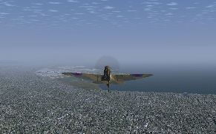
Conception (1/4)
Conception globale du système
Planeur
Programme de
Simulation
Mode Autopilote
Mode Autopilote
Envoie des coordonnées de l’itinéraire
Envoie des coordonnées de l’itinéraire et des paramètres de simulation
Envoie d’instructions
Simulation des données des capteurs
Récupération des données des capteurs
Application de contrôle
Pilotage Manuel
11

Slide 13
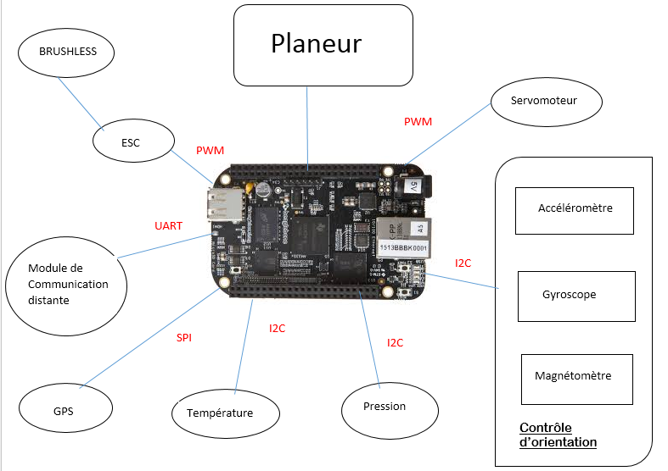
Conception (2/4)
Architecture Matérielle
11

Slide 14
Conception (3/4)
Les différentes taches du système
Récupération des données des capteurs
Calcul des angles d’orientation
Mise à jour de position d‘aileron, gouverne de direction et gouverne de profondeur
Données brutes des capteurs
Algorithme d’asservissement en position et en vitesse du planeur
PITCH, ROLL et YAW calculées
11

Slide 15
Diagramme de classes du paquet Logique
Conception (4/4)
Serial
0..*
Simulator
Coordinates Visualisation
0..*
0..*
1
0..*
0..*
Data Acquisition
0..*
0..*
Virtual Simulation
Real Time Analysis
0..*
0..1
FlightGear Interface
Cockpit Instruments
Gyroscopic Visualisation
0..*
13

Slide 16
Plan
1
Introduction
2
Specification
3
Conception
4
Réalisation
5
Conclusion et perspectives
14
Notes:
Passons ainsi la chapitre réalisation

Slide 17

Réalisation (1/6)
Composants matériels:
Microcontrôleur beaglebone black rev c
Microcontrôleur atmega328
Accéléromètre, gyroscope, magnétomètre, capteur de pression, capteur de température, module de communication distante Xbee,
Servomoteurs, Moteurs Brushless, LCD
15
Notes:
Affin de réaliser notre application nous avons fait recours à l’ utilisation de et le langage de programmation Java

Slide 18
Réalisation (2/6)
Environnement de développement:
MATLAB
Simulink
Aerospace toolbox
3D animation toolbox
API Google Maps
15
Notes:
Affin de réaliser notre application nous avons fait recours à l’ utilisation de et le langage de programmation Java

Slide 19

Réalisation (3/6)
16
Notes:
Nous allons présenter maintenant une vidéo qui démontre le déroulement de notre application

Slide 20
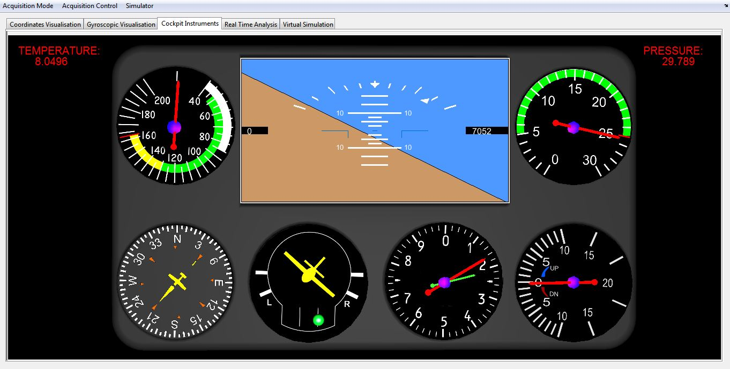
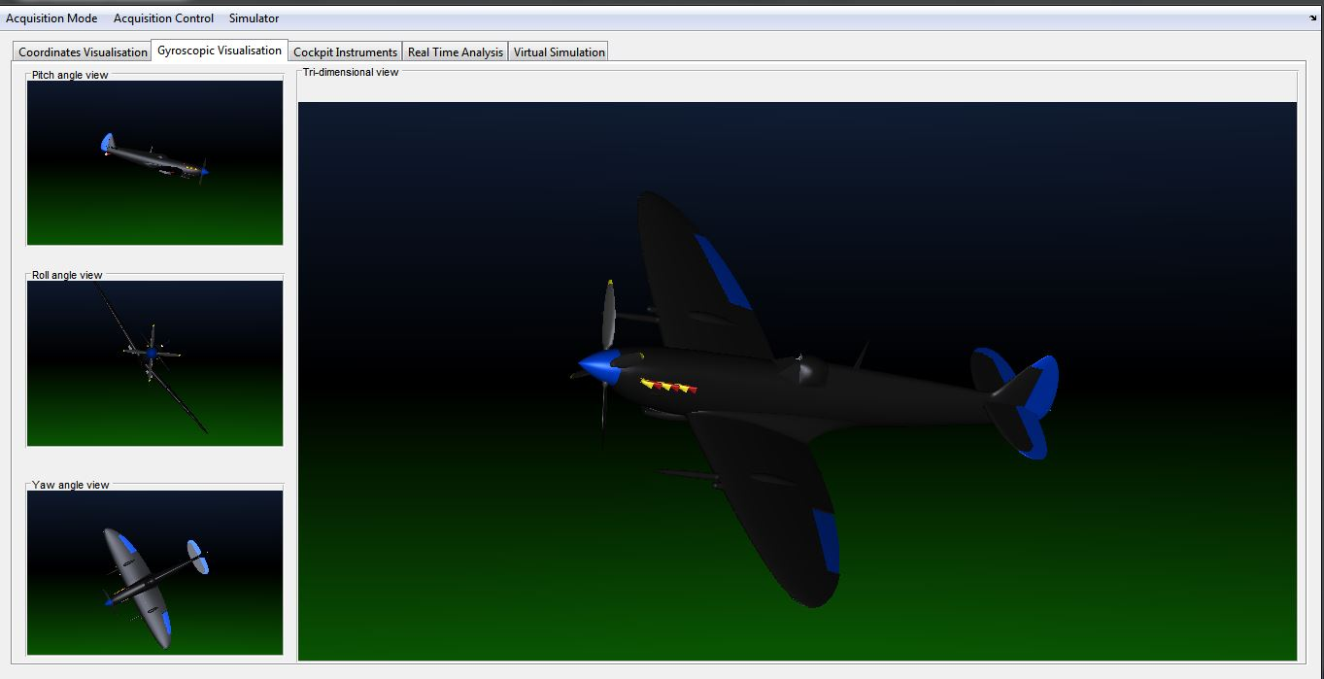
Réalisation (4/6)
16
Notes:
Nous allons présenter maintenant une vidéo qui démontre le déroulement de notre application

Slide 21
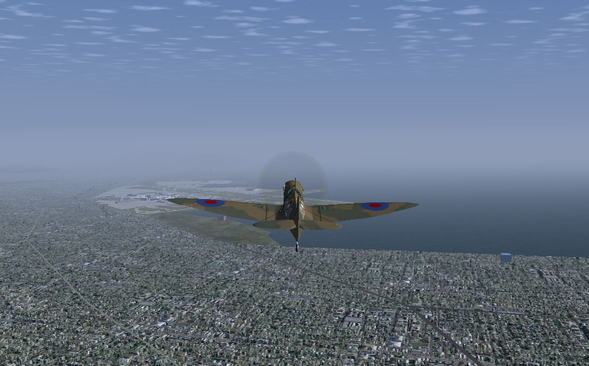
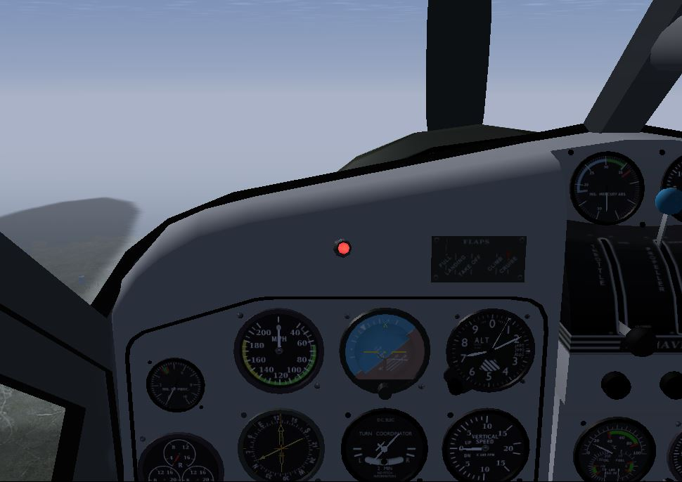
Réalisation (5/6)
16
Notes:
Nous allons présenter maintenant une vidéo qui démontre le déroulement de notre application

Slide 22
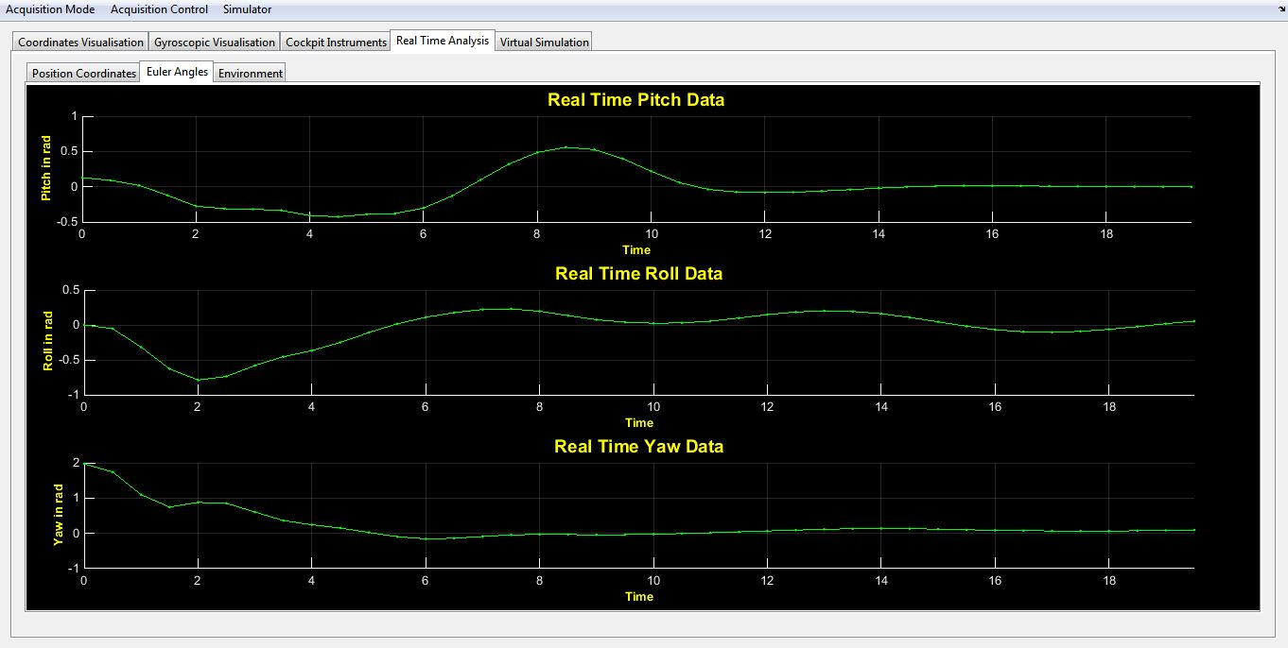
Réalisation (6/6)
16
Notes:
Nous allons présenter maintenant une vidéo qui démontre le déroulement de notre application

Slide 23
Plan
1
Introduction
2
Specification
3
Conception
4
Réalisation
5
Conclusion et perspectives
17
Notes:
Finissons par la conclusion et perspectives

Slide 24

Conclusion et perspectives(1/2)
Conclusion
La mise en place de cette application et la réalisation du planeur servent à accomplir plusieurs missions d’une manière autonome avec un suivie et un contrôle distant
18

Slide 25

Conclusion et perspectives(2/2)
Perspectives
Le transfert des charges
La détection des obstacles
19
Notes:
Le réseau social peut être aussi une source permettant l’élaboration de recommandations : trouver un expert dans
un domaine donné, suggérer des produits à vendre, proposer un ami, etc
La compression en réduisant la taille d’un réseau

Slide 26
Merci Pour Votre Attention

